Slide 1
Big Data On Time Series
GVHD: PGS. TS. THOẠI NAM
HVTH: Phan Thị Thanh Phương 1670232
Trần Nhật Tuấn 1570236
Nguyễn Minh Bằng 1670212

Slide 2
NỘI DUNG
1.Giới thiệu
2. Cơ sở dữ liệu chuỗi thời gian
3. Khai phá

Slide 3
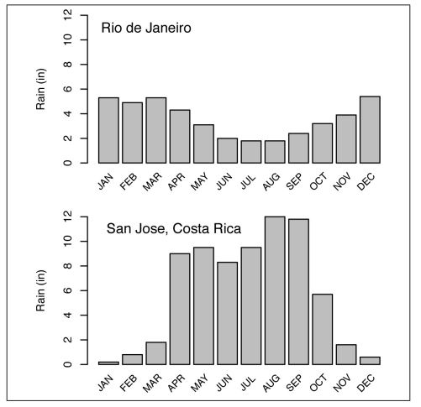
Introduction

Slide 4
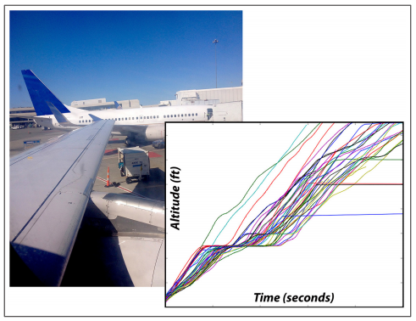
Introduction
The chart shows the first few minutes of altitude data from the flight data systems of aircraft taking off at a busy airport in California

Slide 5
Introduction
Is time series necessary?
Knowing the value of a specific parameter at the current moment -> NO
The basis of a time series is the repeated measurement of parameters over time together with the times at which the measurements were made
Ability to observe the behavior over a long time interval -> to discover dynamic patterns
One cause of the explosion in the availability of time series data is the widespread increase in reporting from sensors

Slide 6
Introduction
One of the great examples of the advantages to be reaped from collecting data as a time series - and doing it as a crowdsourced, open source, big data project - comes from the mid-19th century
Meteorology, astronomy, oceanography, cartography, geochemical
Notes:
Meteorology: khí tượng học
Astronomy: thiên văn học
Oceanography: hải dương học
Cartography: bản đồ học
Geochemical: địa hóa học

Slide 7
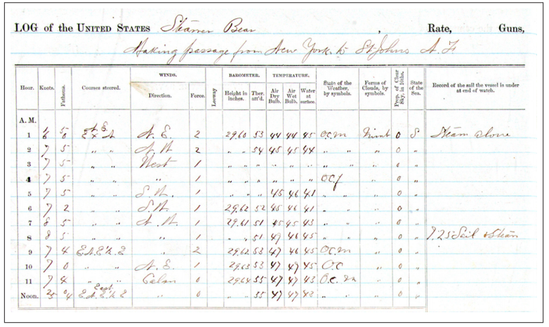
Introduction
Old ship’s log of the Steamship Bear as it steamed north as part of the 1884 Greely rescue mission to the arctic
Notes:
How many knots the ship was traveling, calculations of latitude and longitude on specific days, and observations of ocean conditions, wildlife, weather, and more

Slide 8
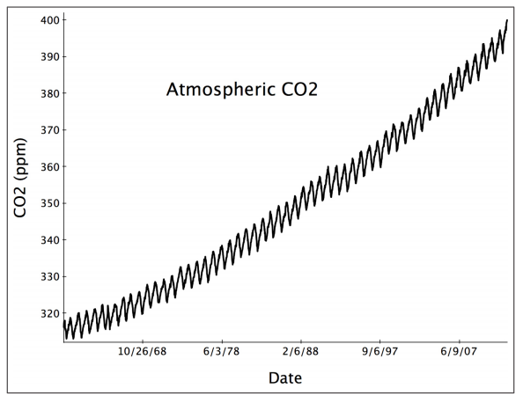
Introduction
This curve shows that the level of atmospheric CO₂ is steadily and significantly increasing

Slide 9
Introduction
Time series data could be stored as:
flat files
time series database (TSDB), which is optimized for best performance for queries based on a range of time
Hadoop-based databases (Apache HBase or MapR-DB): execute rapid ingestion of time series data; support rapid, efficient queries of time series databases
Use a non-relational TSDB when you:
Have huge amount of data
Mostly want to query based on time

Slide 10
Who uses time series data and why?
Stock Trading
Chicago Mercantile Exchange in the US:
around 100 million live contracts
roughly 14 million contracts per day to be handled
estimated 1.5 to 2 million messages per second
expected annual growth of around 33% in this market
New York Stock Exchange (NYSE):
4,000 stocks registered, but 1,000 times as many things to track
up to hundreds of quotes per second for each

Slide 11
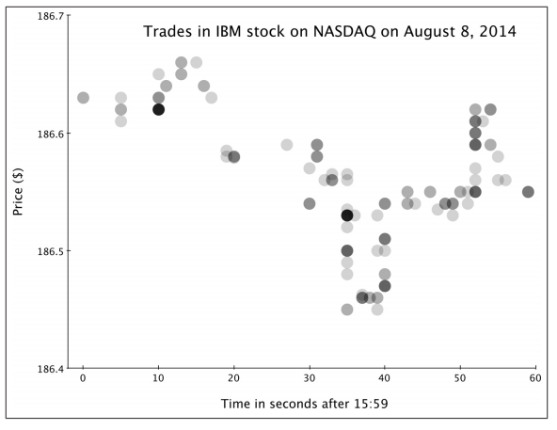
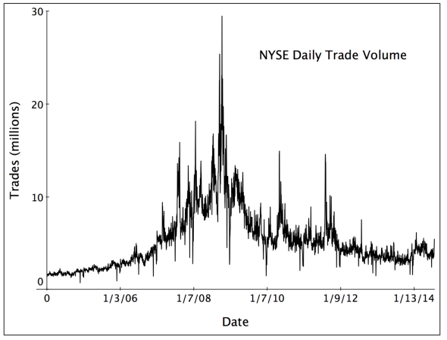
Stock Trading

Slide 12
Stock Trading
The long-term archives of trading data stored in modern TSDBs let you know exactly what happened and exactly when. This fine-grained view is important to:
meet government regulations for financial institutions
be able to correlate trading behavior to other factors, including news events and sentiment analytics signals extracted from social media

Slide 13
Who uses time series data and why?
Sensors
Wide variety of sensor measurements collected on aircraft throughout a flight
Trucking
Logistics
Notes:
pay taxes according to how much they drive on public roads
if just a matter of how many miles a truck drives -> using the record on the odometer would be sufficient
instead, which miles the truck drives - how much each truck is driven on the taxable roads
__________________ - areas like Europe where vehicles may be subject to a carbon tax that varies in different jurisdictions
- able to accurately monitor overall engine performance
- without accurate records of location and engine operation, companies have to pay fees based on how much carbon they may have emitted instead of how much they actually did emit

Slide 14
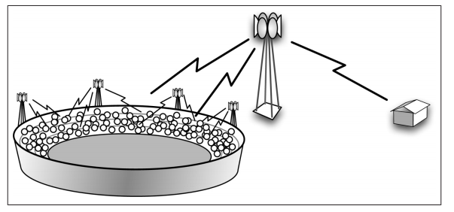
Who uses time series data and why?
Telecom
Time series databases provide an important tool in managing cell tower resources to provide consistent service for mobile phone customers despite shifting loads

Slide 15
Who uses time series data and why?
Data Center Monitoring
Environmental Monitoring: Satellites, Robots, and More
*** practically everywhere measurements are made ***

Slide 16
Storing and Processing Time Series Data
Flat files
Limited utility for time series; data will outgrow them, and access is inefficient
True database: relational (RDBMS)
Will not scale well; familiar star schema inappropriate
True database: NoSQL non-relational database
Preferred because it scales well; efficient and rapid queries based on time range
Basic design
Unique row keys with time series IDs; column is a time offset
Stores more than one time series
Design choices
Wide table stores data point-by-point
Hybrid design mixes wide table and blob styles
Direct blob insertion from memory cache

Slide 17
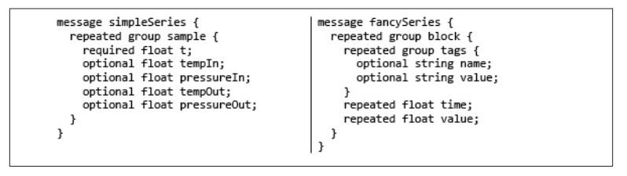
Flat files
Parquet is an effective and simple, modern format that can store the time and a number of optional values
Notes:
Parquet: clever file format, is a free and open source column-oriented data store of the Apache Hadoop ecosystem
Theo một bài viết của IBM, chuyển đổi sang Parquet giúp tăng tốc độ truy xuất lên 30 lần (hoặc hơn) tùy trường hợp, bộ nhớ tiết kiệm đến 75% 1 đoạn chương trình nhỏ viết bằng Scala convert 1TB mất 50 phút, tức khoảng 20GB/phút khi sử dụng 6-datanode Spark 1.5.1.
Tổng lượng bộ nhớ sử dụng là 500GB. Từ 897.9GB text CSV, với Parquet chỉ còn lại 231.4GB, tiết kiệm được khoảng 75%

Slide 18
Flat files - Pros
The number of time series being analyzed is relatively small
The time ranges of interest are large with respect to the partitioning time for the flat files holding the data
It is fairly common for systems to start out with a flat file implementation
It is also common for the system to outgrow such a simple implementation before long

Slide 19
Flat files - Cons
Basic problem: as the number of time series in a single file increases, the fraction of usable data for any particular query decreases
partition time is long
Using lots of files to keep the number of series per file small multiplies the number of files
shortening the partition time will multiply the number of files
cause serious stability problems
MapR can easily handle the number of files involved, but retrieving and managing large numbers of very small files can be inefficient due to the increased seek time required
-> move to some form of a real database to store the data

Slide 20
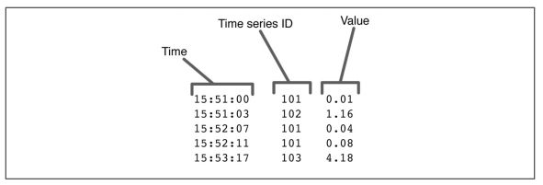
RDBMS
In a star schema, one table stores most of the data with references to other tables known as dimensions
A core design assumption is that the dimension tables are relatively small and unchanging
A fact table design for a time series to be stored in a relational database.
The time, a series ID, and a value are stored.
Details of the series are stored in a dimension table.

Slide 21
RDBMS - Pros
A star schema design like this is actually used to store time series in some applications
We can also use a design like this in most NoSQL databases as well
A star schema addresses the problem of having lots of different time series and can work reasonably well up to levels of hundreds of millions or billions of data points

Slide 22
RDBMS - Cons
Retrieving the data and processing it is quite another thing
Modern applications such as machine learning systems or even status displays may need to retrieve and process as many as a million data points in a second or more
As data scales continue to grow, the costs and complexity involved grows very fast, a larger and larger percentage of time series applications just don’t fit very well into relational databases

Slide 23
NoSQL Database with Wide Tables
The core problem with the star schema approach is that it uses one row per measurement
One technique for increasing the rate at which data can be retrieved from a time series database is to store many values in each row
allows data points to be retrieved at a higher speed

Slide 24
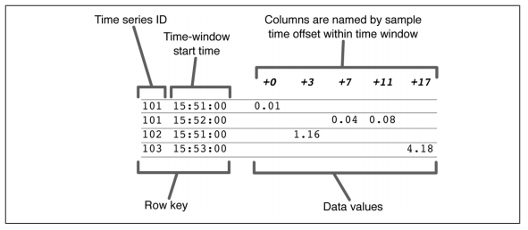
NoSQL Database with Wide Tables
Typically, the time window is adjusted so that 100–1,000 samples are in each row

Slide 25
NoSQL Database with Hybrid Design
In the hybrid design, rows can be stored as a single data structure (blob)
Data in the wide table format can be progressively converted to the compressed format (blob style) as soon as it is known that little or no new data is likely to arrive for that time series and time window
Moving to an alternative database like HBase or MapR-DB can have substantial benefits because you gain both performance and scalability

Slide 26
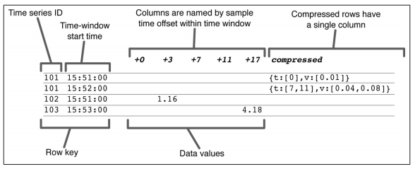
NoSQL Database with Hybrid Design

Slide 27
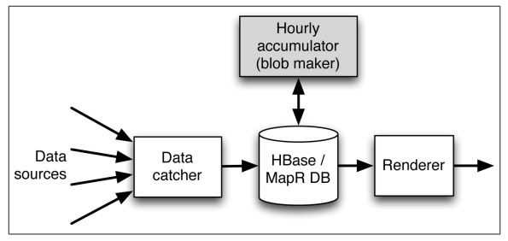
NoSQL Database with Hybrid Design
Data arrives at the catcher from the sources and is inserted into the NoSQL database
In the background, the blob maker rewrites the data later in compressed blob form
Data is retrieved and reformatted by the renderer.

Slide 28
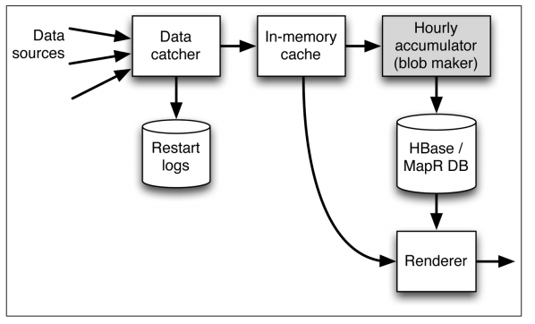
NoSQL Database with Hybrid Design
Data flow for the direct blob insertion approach
The catcher stores data in the cache and writes it to the restart logs
The blob maker periodically reads from the cache and directly inserts compressed blobs into the database

Slide 29
Practical Time Series Tools
Open TSDB
Collect, process, and load time series data into storage tier
Extensions to Open TSDB
Enable direct blog insertion
Grafana
User interface for accessing and visualizing time series data
can interface with either Influx DB or Open TSDB
R and Apache Spark
analyze Open TSDB time series data
InfluxDB (alternative for Open TSDB)
no high data rates
provides a very nice query language, the ability to have standing queries, and a nice out-of-the-box interface

Slide 30
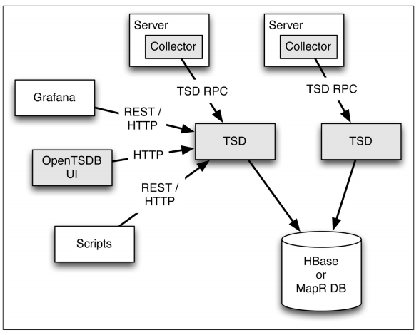
Architecture of Open TSDB
Open TSDB consists of a number of cooperating components to load and access data from the storage tier of a time series database
These include data collectors, time-series daemons (TSD), and various user interface functions
Open TSDB components are colored gray
Notes:
TSD: Time Series Daemon
Note that the data catcher and the background blob maker of that figure are contained within the TSD component

Slide 31
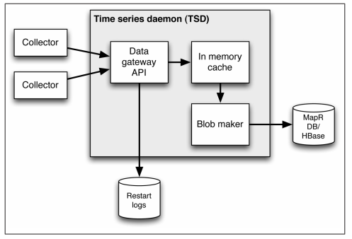
Direct Blob Loading for High Performance
Changes inside the TSD when using extensions to Open TSDB that enable high-speed ingestion of rapid streaming data
Data is ingested initially to the storage tier in the blob-oriented format that stores many data points per row

Slide 32
Accessing Data with Open TSDB
Open TSDB has a built-in user interface, but it also allows direct access to time series data via a REST interface
Open TSDB performs some steps to transform the raw data into the processed data it returns
Each of these steps can be controlled via parameters in the URLs of the REST request
There are packages in a variety of languages that hide most of the details
R, Erlang, Ruby, Go, Python, Vert.x framework

Slide 33
Accessing Open TSDB Data Using SQL-on-Hadoop Tools
In case of large volumes of time series data & parallel execution of your analysis, it is usually best to access the contents of the Open TSDB data directly via the HBase API rather than depending on the REST interface that the TSD process provides
SQL-on-Hadoop tools
Notes:
SQL as a language is not a great choice for actually analyzing time series data. When it comes to simply accessing data from Open TSDB, the usefulness of SQL depends strongly on which tool you select, as elaborated in the following sections. For some tools, the non-relational data formats used in Open TSDB can be difficult to access without substantial code development. In any case, special techniques that vary by tool are required to analyze time series data from Open TSDB. New SQL-on-Hadoop tools are being developed

Slide 34
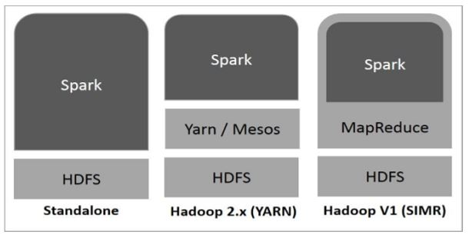
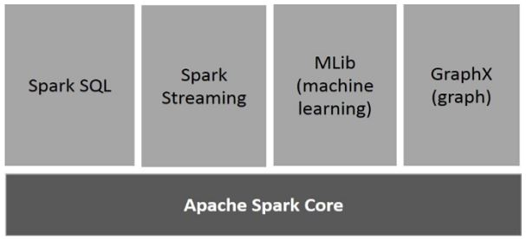
Apache Spark

Slide 35
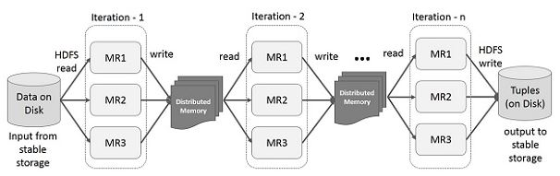
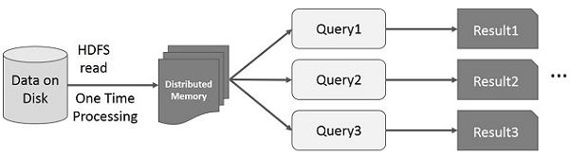
Apache Spark

Slide 36
Using Apache Spark SQL
Spark SQL is a component on top of Spark Core that introduces a new data abstraction called SchemaRDD
Apache Spark SQL has some advantages in working with time series databases

Slide 37
Using Apache Spark SQL
The first-class presence of Scala in Spark SQL programs makes it much easier to manipulate time series data from Open TSDB
RDD (resilient distributed dataset) can be used directly as an input
You can then use any SQL query that you like directly on these tuples as stored in the resulting RDD
All processing after reading is done in memory and in parallel, the processing speed will likely be dominated by the cost of reading the rows of data from the data tier
In Spark, you aren’t limited by language
The framework already handles most of what you need to do in a fairly natural way
Spark is a better option than Hive
Notes:
Analyzing time series data from OpenTSDB using Hive is much more difficult than it is with Spark. The core of the problem is that the Hbase storage engine for Hive requires that data be stored using a very standard, predefined schema. With Open TSDB, the names of the columns actually contain the time portion of the data, and it isn’t possible to write a fully defined schema to describe the tables. Not only are there a large number of possible columns (more than 101000), but the names of the columns are part of the data. Hive doesn’t like that, so this fact has to be hidden from it.

Slide 38
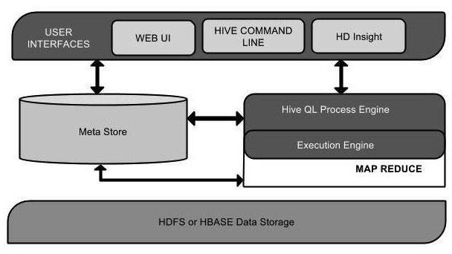
Hive
Notes:
- User Interface:
+ Create interaction between user and HDFS
+ Includes: Hive Web UI, Hive CLI, Hive HD Insight (in Windows server)
- Meta Store:
Hive chooses respective database servers to store the schema or Metadata of tables, databases, columns in a table, their data types, and HDFS mapping
- HiveQL Process Engine:
+ HiveQL is similar to SQL for querying on schema info on the Metastore
+ It is one of the replacements of traditional approach for MapReduce program
+ Instead of writing MapReduce program in Java, we can write a query for MapReduce job and process it
- Execution Engine:
+ The conjunction part of HiveQL process Engine and MapReduce
+ Processes the query and generates results as same as MapReduce results
- HDFS or HBASE

Slide 39
Grafana
The default user interface for Open TSDB is very basic and not suitable for building embedded dashboards
Grafana - the open source dashboard editor
Grafana project has used Open TSDB REST API which provides access to data that access to build a high-quality data visualization interface for Open TSDB (and other time series databases such as InfluxDB)

Slide 40
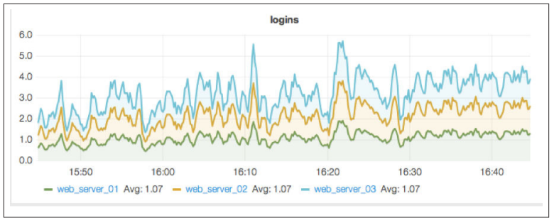
Grafana
Notes:
Installation of Grafana is quite simple because it runs entirely on the client side using JavaScript. All you need to run Grafana is a web server that can serve static files such as Twistd or nginx

Slide 41
GIỚI THIỆU
Chuỗi thời gian (time series):
Chuỗi trị số thực, mỗi trị biểu diễn một giá trị đo được tại những thời điểm cách đều nhau.
Cơ sở dữ liệu chuỗi thời gian (Time Series Database):
Là một tập hợp các chuỗi dữ liệu thời gian (có chiều dài có thể khác nhau)
Notes:
Nếu trong quá trình khảo sát các giá trị t_{i} được xác định hoặc quy ước trước, ta có thể không quan tâm đến t_{i} , khi đó chuỗi thời gian X = x₁ x₂… x_{n} có thể được xem như là một điểm trong không gian tưởng tượng n chiều .

Slide 42
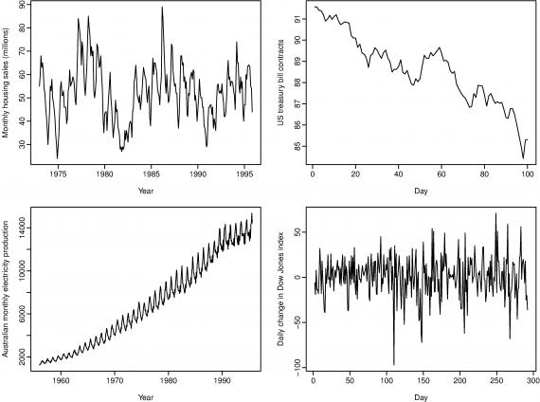
GIỚI THIỆU
Một số mẫu về chuỗi thời gian

Slide 43
ĐẶC ĐIỂM
Dữ liệu chuỗi thời gian rất lớn.
1 Hour of EKG data: 1 Gigabyte.
Typical Weblog: 5 Gigabytes per week.
Space Shuttle Database: 158 Gigabytes.
Macho Database: 2 Terabytes, được cập nhật 3 gigabytes mỗi ngày
Dữ liệu rất đa dạng và dễ bị nhiễu.
Đánh giá độ tương tự:
Phụ thuộc vào con người và tính chất tập dữ liệu đang dùng.

Slide 44
ỨNG DỤNG
Lĩnh vực kinh tế tài chính:
Dự báo giá vàng, kiểu mẫu bán hàng, mô hình tăng trưởng.
Lĩnh vực dự báo thời tiết.
Chẩn đoán bệnh trong y học.
Lĩnh vực nhận dạng khuôn mặt, chữ viết.
…

Slide 45
KHAI PHÁ
Thách thức:
Kích thước (chiều dài) của chuỗi thời gian.
Phương pháp đánh giá độ tương tự giữa 2 chuỗi thời gian (hàm khoảng cách).
Sự đồng nhất của dữ liệu.
Notes:
Kích thước (chiều dài) của chuỗi thời gian. thường có giá trị rất lớn, điều này gây khó khăn trong việc lập mô hình tính toán, tìm kiếm trong cơ sở dữ liệu chuỗi thời gian.
Phương pháp đánh giá độ tương tự giữa 2 chuỗi thời gian (hàm khoảng cách): phụ thuộc nhiều vào đặc tính của đại lượng cần khảo sát, ứng với mỗi dạng bài toán khác nhau có thể phải đưa ra cách thức đánh giá độ tương tự khác nhau.
Sự đồng nhất của dữ liệu: trong dữ liệu chuỗi thời gian có thể xuất hiện những giá trị bất thường, gây nhiễu làm biến dạng chuỗi thời gian.

Slide 46
KHAI PHÁ
Các cách khai phá dữ liệu chuỗi thời gian:
Lập chỉ mục (Indexing)
Gom cụm (clustering)
Phân lớp (Classification)
Tóm tắt (Summarization)
Phát hiện bất thường (Anomaly detection)
Phát hiện motif.

Slide 47
KHAI PHÁ
Thu giảm số chiều của dữ liệu:
Chia dữ liệu thành các đoạn dùng phương pháp xấp xỉ gộp (Piecewise Aggregate Approximation – PAA)
Rời rạc hóa và biểu diễn dữ liệu chuỗi thời gian thành dạng chuỗi ký hiệu:
Xấp xỉ gộp ký hiệu hóa (Symbolic Aggregate approXimation - SAX )
Độ đo

Slide 48


KHAI PHÁ
Thu giảm số chiều bằng PAA
Do E. Keogh và cộng sự đề xuất năm 2000
Cho chuỗi dữ liệu thời gian X=x₁,x₂,…,x_{n}
N là số chiều thu giảm
Chuỗi dữ liệu thời gian X có chiều dài n được biểu diễn trong không gian N chiều bằng vector

Slide 49
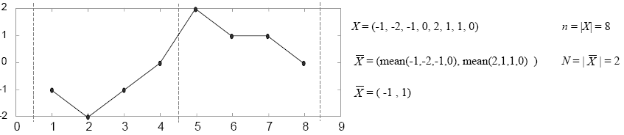
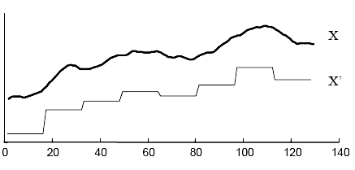
KHAI PHÁ
Thu giảm số chiều bằng PAA
Ưu điểm: thời gian tính toán rất nhanh và cách biểu diễn của nó hỗ trợ nhiều hàm tính khoảng cách.
Notes:
Khuyết điểm: xây dựng lại chuỗi ban đầu khó và thường sinh lỗi lớn, trong khi các phương pháp khác có công thức để tái tạo lại chuỗi ban đầu với tỷ lệ lỗi nhỏ; không quan tâm đến những đặc biệt khác như điểm giá trị cực trị của mỗi đoạn xấp xỉ.

Slide 50
KHAI PHÁ
Phép biến đổi SAX
Do J. Lin và cộng sự đề xuất năm 2003
Các điểm chia (Breakpoints) : Các điểm chia (Breakpoints) là danh sách được xếp thứ tự các số B= β₁,…,β_{a-1} sao cho diện tích bên dưới đường cong N(0,1) Gauss từ β_{i} đến β_{i+1} = 1/a (β0 và βa là -∞ và +∞)
Các điểm chia (Breakpoints) có thể được xác định bằng cách tra trong bảng tra phân phối xác suất chuẩn.

Slide 51
KHAI PHÁ
Phép biến đổi SAX
Chuyển chuỗi thời gian sang dạng PAA
Chuyển dạng PAA về dạng biểu diễn ký tự
c
c
c
b
b
b
a
a
-
-
0
0
20
40
60
80
100
120
baabccbc

Slide 52
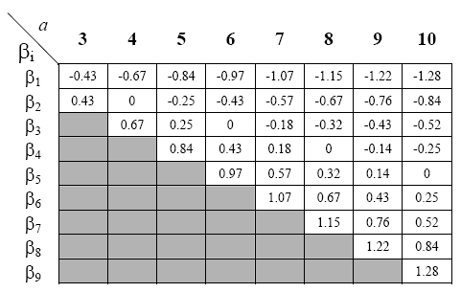
KHAI PHÁ
Phép biến đổi SAX

Slide 53
KHAI PHÁ
Phép biến đổi SAX
Chuẩn hóa dữ liệu chuỗi thời gian
Thu giảm số chiều của dữ liệu dùng phương pháp PAA. Ta thu được chuỗi dữ liệu: Y=y₁, y₂,…,y_{N}
y_{i} < β₁ được mã hóa thành “a”.
y_{i} >= β₁ và y_{i} < β₂ mã hóa thành“b”
y_{i} >= β₂ và y_{i} < β₃ mã hóa thành“c”

Slide 54
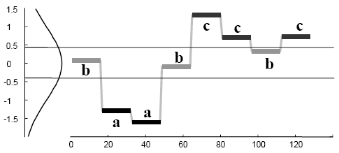
KHAI PHÁ
Phép biến đổi SAX
Ưu điểm:
Có thể áp dụng các kỹ thuật xử lý trên dữ liệu chuỗi ký hiệu để thực hiện xử lý, phân tích dữ liệu chuỗi thời gian.
Vận dụng các giải thuật nhận dạng mô típ đã được nghiên cứu trước đây trong lĩnh vực sinh học tính toán

Slide 55
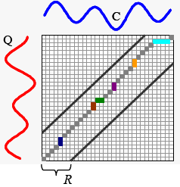
KHAI PHÁ
Các phương pháp đo khoảng cách:
Euclid:
Xoắn thời gian động (Dynamic Time Warping – DTW )
Q
C

Slide 56
KHAI PHÁ
Các phương pháp đo khoảng cách:
Euclid:
Ưu điểm: thời gian tính toán nhanh, dễ dàng lập chỉ mục, giảm thời gian tìm kiếm.
Nhược điểm: thiếu linh hoạt để áp dụng trong các kỹ thuật biến đổi như tịnh tiến (shifting), kéo dãn (stretching) hay co lại (contracting) trên trục thời gian, chỉ áp dụng khi những chuỗi có chiều dài bằng nhau, dễ bị ảnh hưởng bởi nhiễu.

Slide 57
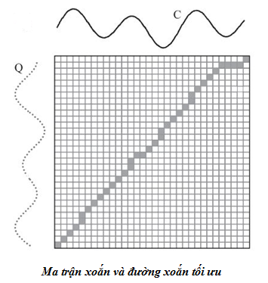
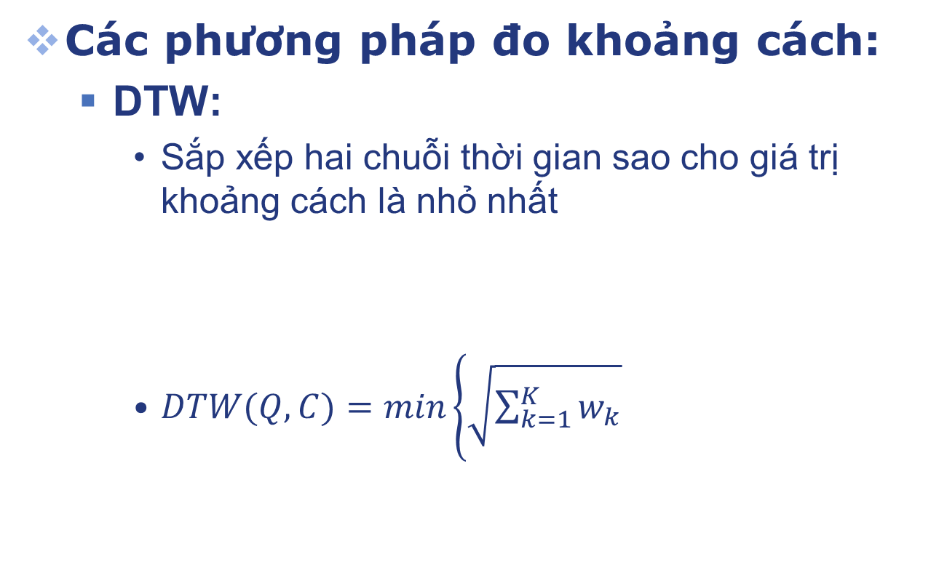
KHAI PHÁ
Các phương pháp đo khoảng cách:
DTW:
Sắp xếp hai chuỗi thời gian sao cho giá trị khoảng cách là nhỏ nhất
$DTW(Q,C)=\min\left\{\sqrt{\sum_{k=1}^{K}{w_{k}}}\right.$
Notes:
Để sắp xếp đươc hai chuỗi này, chúng ta phải xây dựng ma trận $n×m$ nơi phần tử $\left(i,j\right)$ của ma trận là khoảng cách $Dist(q_{i},c_{j})$ của hai điểm $q_{i},c_{j}$ và mỗi điểm $(i,j)$ này là sự sắp xếp giữa hai điểm $q_{i},c_{j}$. Đường xoắn $W$ (warping path) được định nghĩa là sự sắp xếp của những phần tử trong hai chuỗi $Q$ và $C$, tức là ánh xạ giữa $Q$ và $C$. Từ đó, chúng ta có $W=w_{1},w_{2},…,w_{k},…,w_{K}$ với $\max\left(m,n\right)≤K<m+n−1$ và $w_{k}={(i,j)}_{k}$.

Slide 58
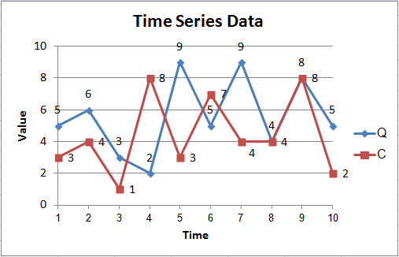

KHAI PHÁ
Các phương pháp đo khoảng cách:
DTW:
$Q=\left(5, 6, 3, 2, 9, 5, 9, 4, 8, 5\right)$
$C=\left(3, 4, 1, 8, 3, 7, 4, 4, 8, 2\right)$
Notes:
Việc sử dụng độ đo trong không gian Euclid đối với dữ liệu chuỗi thời gian có hình dạng giống nhau nhưng khác nhau về thời gian sẽ sinh ra kết quả tính toán không chính xác vì cách ánh xạ điểm thứ $i$ của chuỗi này với điểm thứ $i$ của chuỗi khác. Vì vậy để khắc phục điểm yếu này thì độ đo xoắn thời gian động đã ra đời.

Slide 59
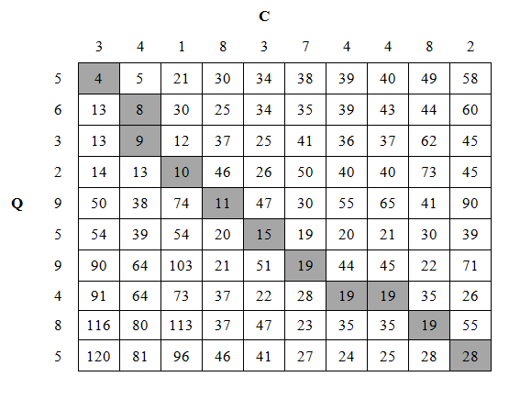
KHAI PHÁ
Các phương pháp đo khoảng cách:
DTW:
Notes:
Việc sử dụng độ đo trong không gian Euclid đối với dữ liệu chuỗi thời gian có hình dạng giống nhau nhưng khác nhau về thời gian sẽ sinh ra kết quả tính toán không chính xác vì cách ánh xạ điểm thứ $i$ của chuỗi này với điểm thứ $i$ của chuỗi khác. Vì vậy để khắc phục điểm yếu này thì độ đo xoắn thời gian động đã ra đời.

Slide 60
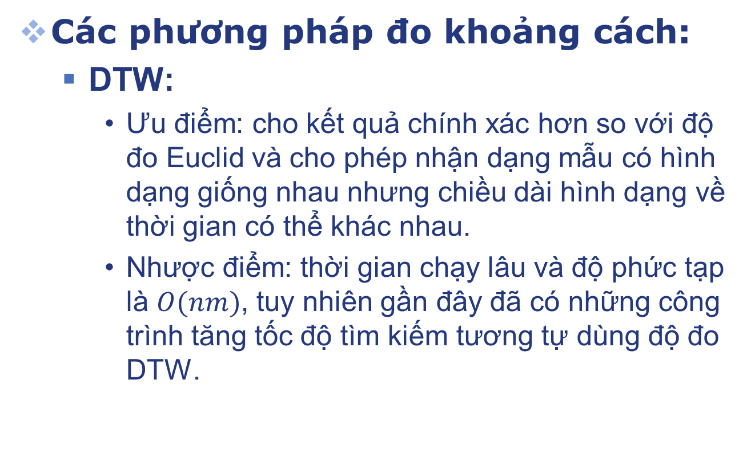
KHAI PHÁ
Các phương pháp đo khoảng cách:
DTW:
Ưu điểm: cho kết quả chính xác hơn so với độ đo Euclid và cho phép nhận dạng mẫu có hình dạng giống nhau nhưng chiều dài hình dạng về thời gian có thể khác nhau.
Nhược điểm: thời gian chạy lâu và độ phức tạp là $O(nm)$, tuy nhiên gần đây đã có những công trình tăng tốc độ tìm kiếm tương tự dùng độ đo DTW.
Notes:
Việc sử dụng độ đo trong không gian Euclid đối với dữ liệu chuỗi thời gian có hình dạng giống nhau nhưng khác nhau về thời gian sẽ sinh ra kết quả tính toán không chính xác vì cách ánh xạ điểm thứ $i$ của chuỗi này với điểm thứ $i$ của chuỗi khác. Vì vậy để khắc phục điểm yếu này thì độ đo xoắn thời gian động đã ra đời.

Slide 61
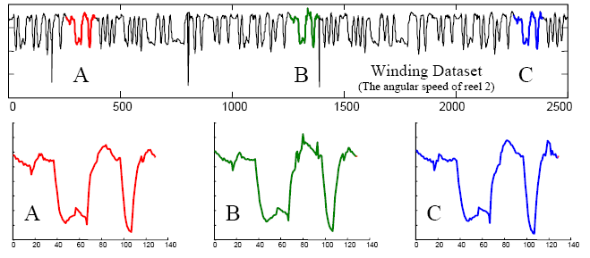
KHAI PHÁ
Phát hiện motifs:

Slide 62
KHAI PHÁ
Phát hiện motifs:
Lợi ích:
Tóm tắt và trực quan hóa dữ liệu chuỗi thời gian.
Áp dụng vào một số công việc khai phá dữ liệu chuỗi thời gian (data-mining)
Khám phá các luật kết hợp trong dữ liệu chuỗi thời gian
Tìm điểm khởi đầu và giá trị K trong giải thuật K-Means dùng để gom cụm (clustering) dữ liệu chuỗi thời gian
Xây dựng các mẫu dữ liệu điển hình trong một số giải thuật phân lớp (classification) dữ liệu

Slide 63
KHAI PHÁ
Phát hiện motifs:
Ví dụ:
Tìm trong quá khứ, những giai đoạn mà số lượng sản phẩm bán được như tháng vừa rồi.
Tìm những sản phẩm có chu kỳ bán hàng giống nhau.
Tìm đoạn nhạc bản quyền trong một bài hát.
Tìm những tháng trong quá khứ mà lượng mưa giống như tháng vừa rồi.
Tìm những năm khô hạn, mực nước các sông ở mức thấp.

Slide 64
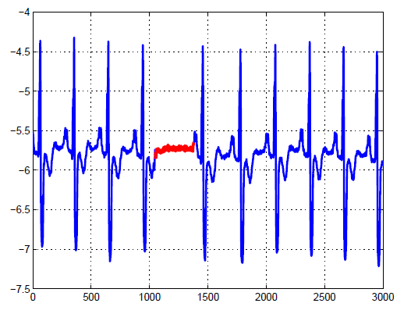
KHAI PHÁ
Phát hiện chuỗi con bất thường:
Có ý nghĩa rất quan trọng trong nhiều lĩnh vực: phát hiện xâm nhập, gian lận; y tế, phát hiện hư hỏng; viễn thám, không gian….
Giúp loại bỏ nhiễu mà nó ảnh hưởng đến các thuật toán gom cụm, tóm tắt dữ liệu.

Slide 65
Big Data on Time series
CẢM ƠN THẦY VÀ CÁC BẠN ĐÃ LẮNG NGHE!!!

Slide 66
TÀI LIỆU THAM KHẢO
[1] Keogh, E., Chakrabarti, K., Pazzani, M. & Mehrotra, S. (2000). Dimensionality Reduction for Fast Similarity Search in Large Time Series Databases. Knowledge and Information Systems 3(3), pp 263-286. Cần phải tiến hành thực nghiệm trên nhiều dạng dữ liệu khác.
[2] Lkhagva, B., Suzuki, Y., Kawagoe, K. (2006). Extended SAX: Extension of symbolic aggregate approximation for financial time series data representation. In DEWS, 4A-i8.
[3] Lin, J. Keogh, E., Patel, P. & Lonardi, S. (2002). Finding Motifs in Time Series. In Proceedings of the 2nd Workshop on Temporal Data Mining, at the 8th ACM SIGKDD International Conference on Knowledge Discovery and Data Mining.
[4] Lin, J., Keogh, E., Lonardi, S. & Chiu, B. (2003). A Symbolic Representation of Time Series, with Implications for Streaming Algorithms. In proceedings of the 8th ACM SIGMOD Workshop on Research Issues in Data Mining and Knowledge Discovery. San Diego, CA. June 13.

